Slide 1
MES를 적용한 스마트 공장 구축 전문인력 양성과정
최종 프로젝트 결과보고서
AGV를 활용한 자동 물류 적재 시스템, 고병수, 권순석

Slide 2
목차
개요
AGV란?
System 구성도
통신 Protocol
DB(ERD)
영상분석(Face, OCR)
Scenario
Sequence
시연영상(Pass/Fail cycle)
추가 개발 사항

Slide 3
개요
Smart Factory에 필수적인 화물 운반 시스템을 무인 운반차(AGV)를 통해 구축한다.
RFID 태그를 통해 AGV의 현재 위치를 파악하고, 무선 근거리 통신을 통해 AGV의 화물 유무 등을 확인한다.
단순 화물 운반 뿐 만 아니라 재고 관리 소프트웨어를 C#을 통해 구축하여 정확한 화물 추적 기능을 추가하여, 화물의 현재 위치를 파악한다.

Slide 4
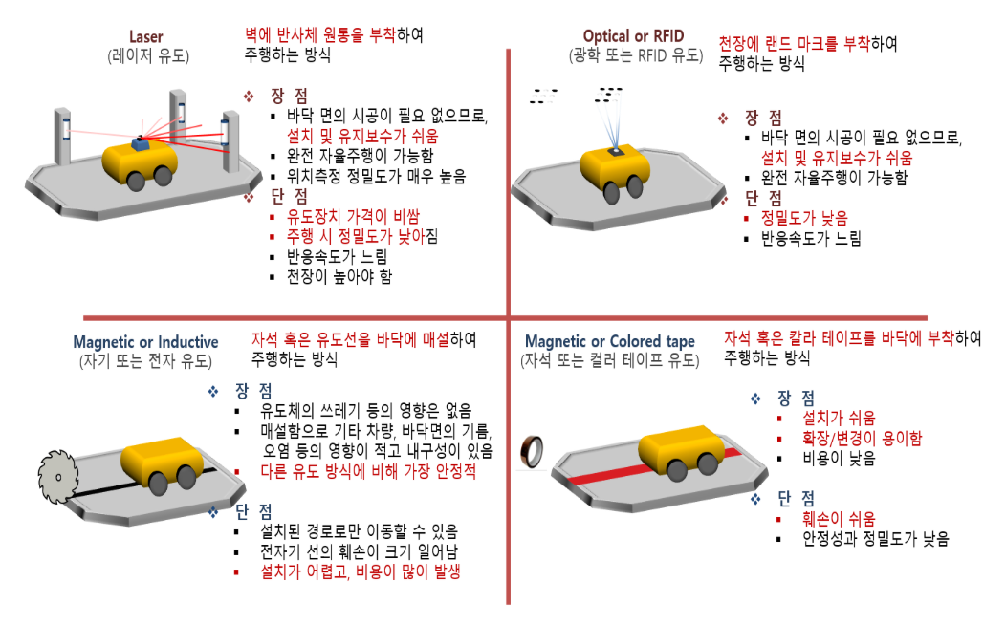
AGV란?(Auto Guide Vehicle)

Slide 5
AGV란?(Auto Guide Vehicle)
Line감지 안됨
Line감지 됨

Slide 6
AGV란?(Auto Guide Vehicle)
Line감지 안됨
Line감지 됨

Slide 7
AGV란?(Auto Guide Vehicle)
Line감지 안됨
Line감지 됨

Slide 8
AGV란?(Auto Guide Vehicle)
Line감지 안됨
Line감지 됨

Slide 9
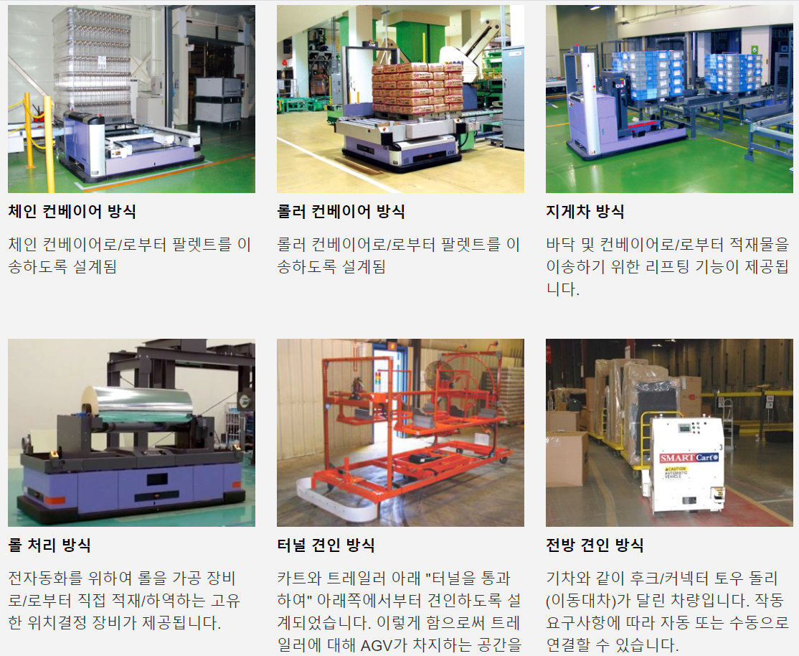
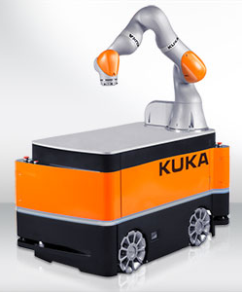
AGV란?

Slide 10
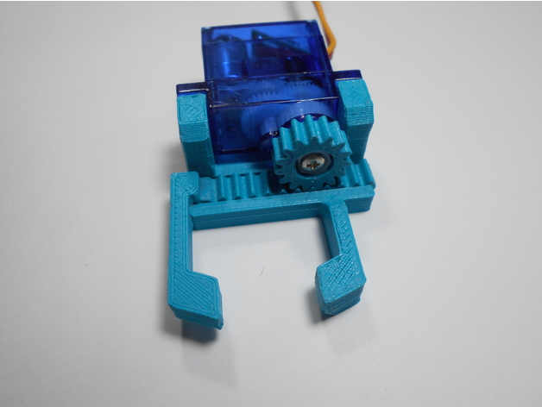
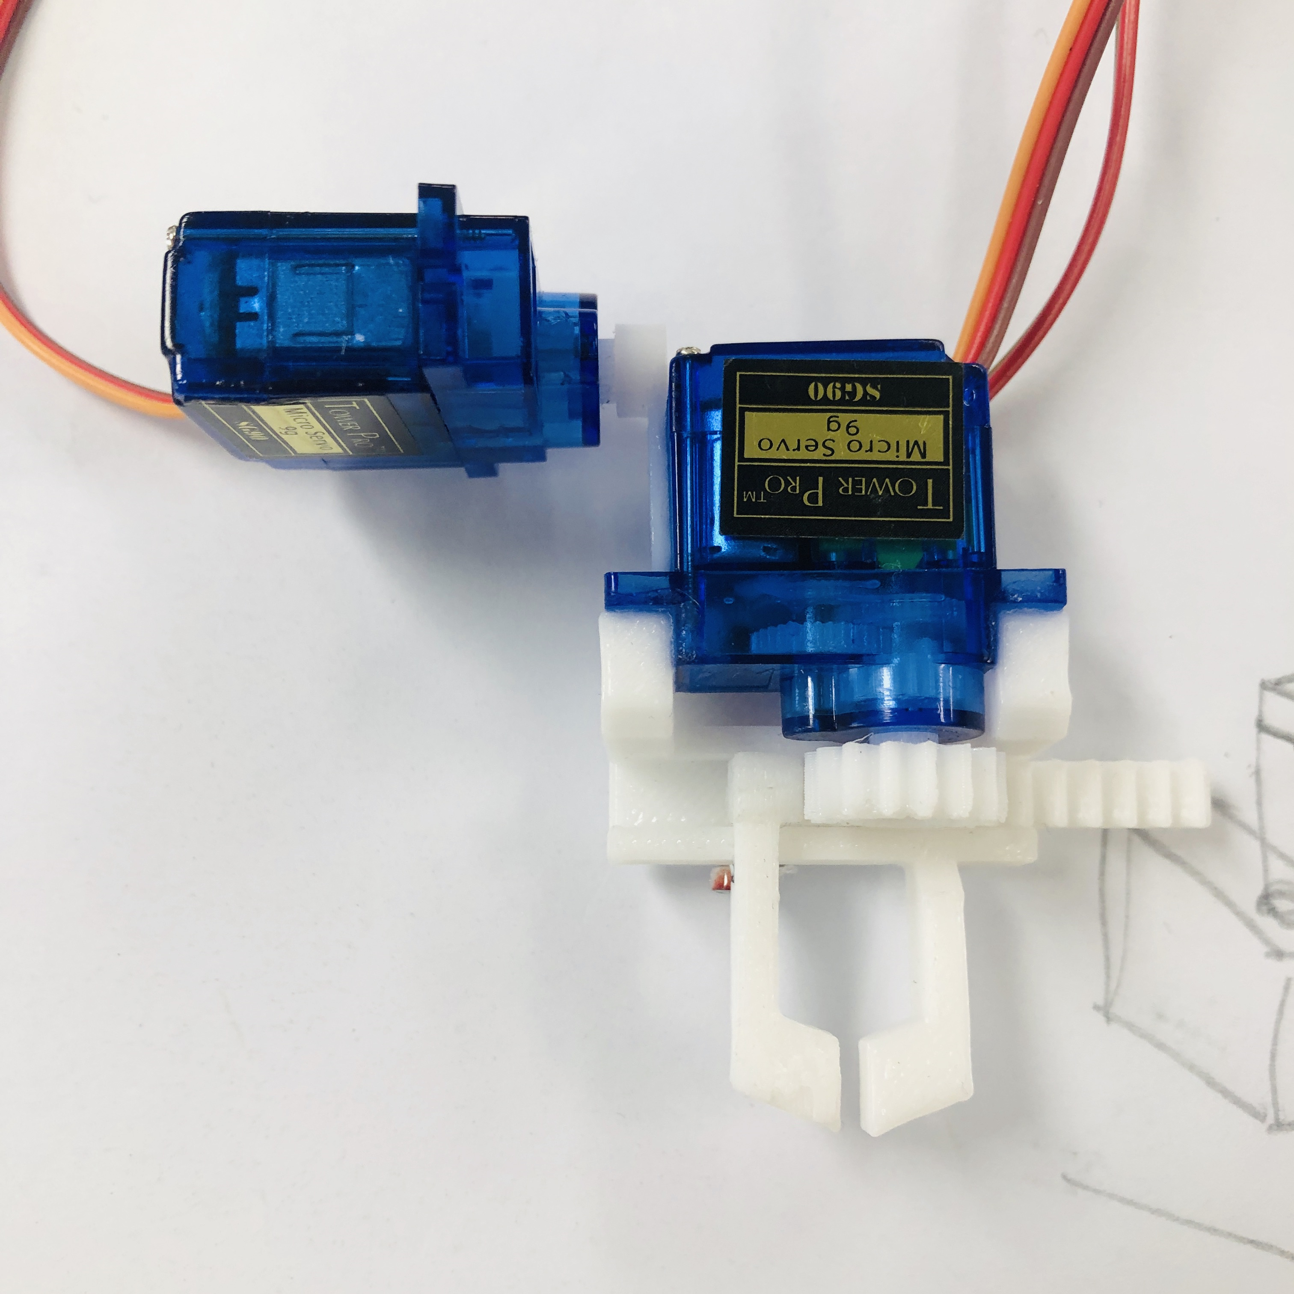
AGV란?

Slide 11
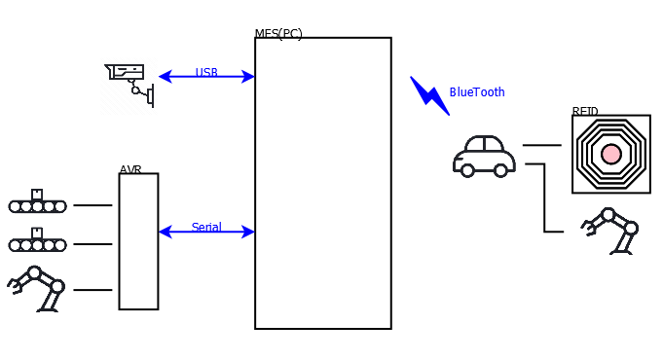
System 구성도
AVR

Slide 12


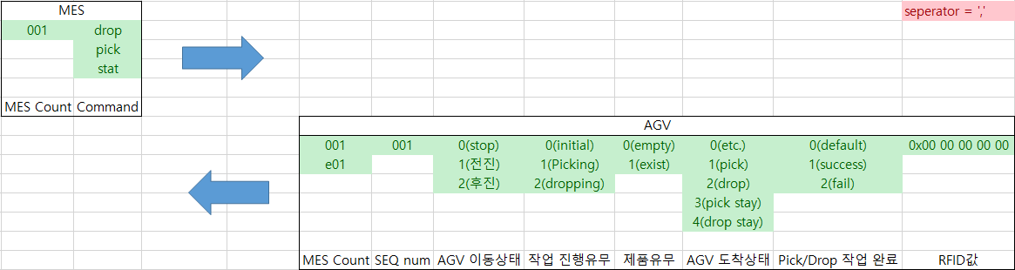
통신 Protocol(Blue tooth)
001, pick,
001, 100, 0, 1, 1, 1, 0, ff ff ff ff,
e01, 100, 0, 1, 1, 1, 0, ff ff ff ff,

Slide 13

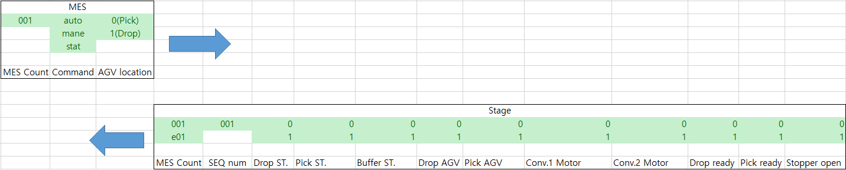
통신 Protocol(UART)
005, auto, 0,
005, 010, 0, 0, 0, 0, 0, 0, 0, 0, 0, 0,
e01, 010, 0, 0, 0, 0, 0, 0, 0, 0, 0, 0,

Slide 14
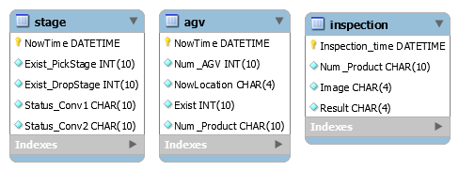
ERD

Slide 15



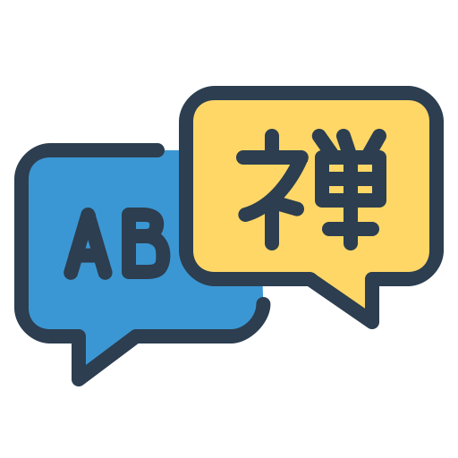
Microsoft Azure – Cognitive services
API
AI

Slide 16
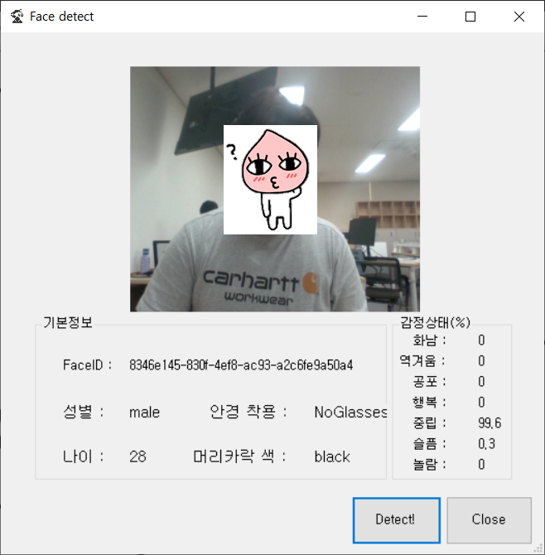
Microsoft Azure – Cognitive services(Face)

Slide 17
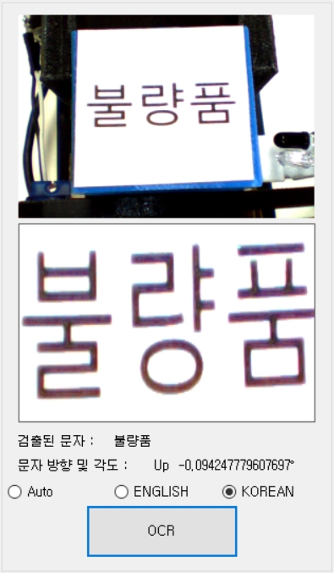
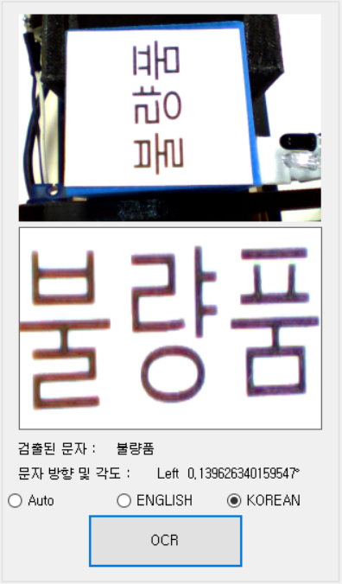
Microsoft Azure – Cognitive services(OCR)

Slide 18



Scenario
CAM
Stopper
AGV
Drop
Pick

Slide 19




Scenario
Result : Fail
Capture!

Slide 20
Scenario
Capture!
Result : Success

Slide 21
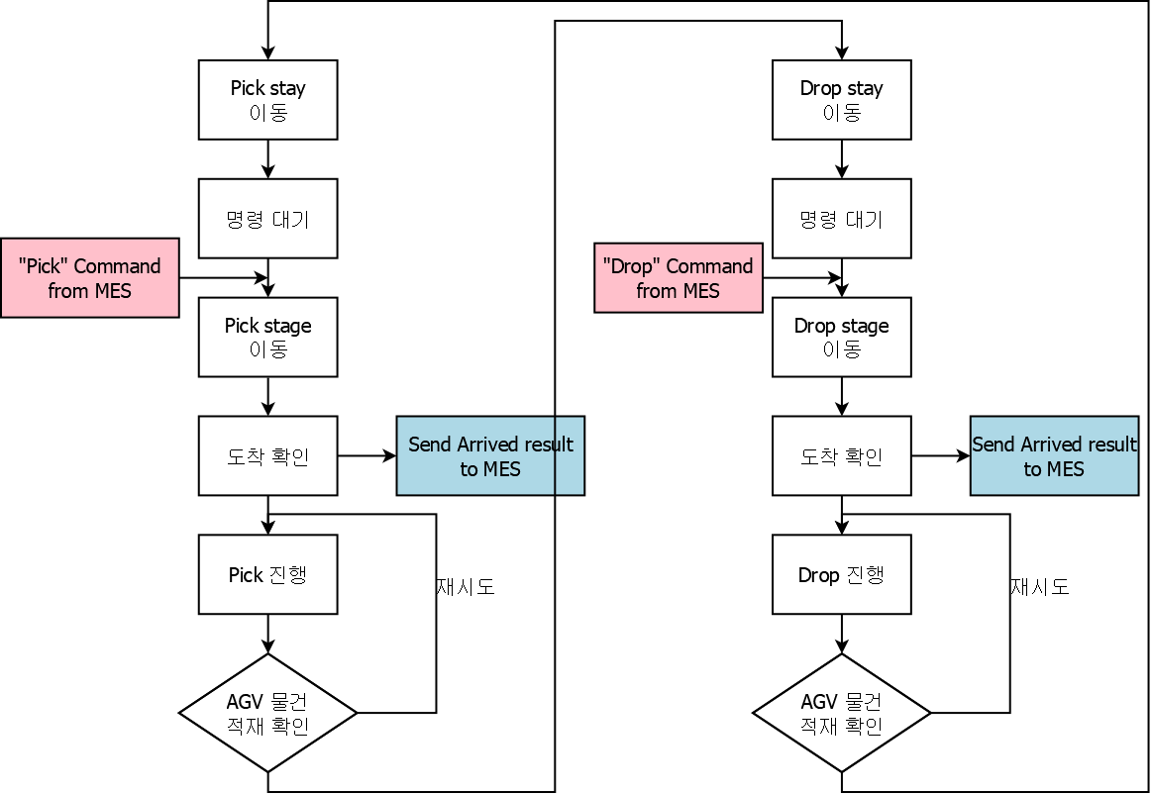
Sequence - AGV

Slide 22
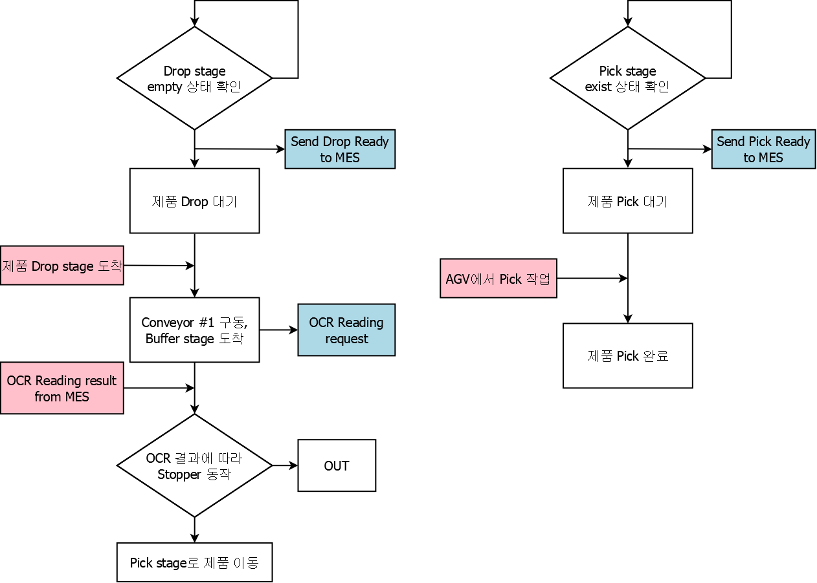
Sequence - Stage

Slide 23
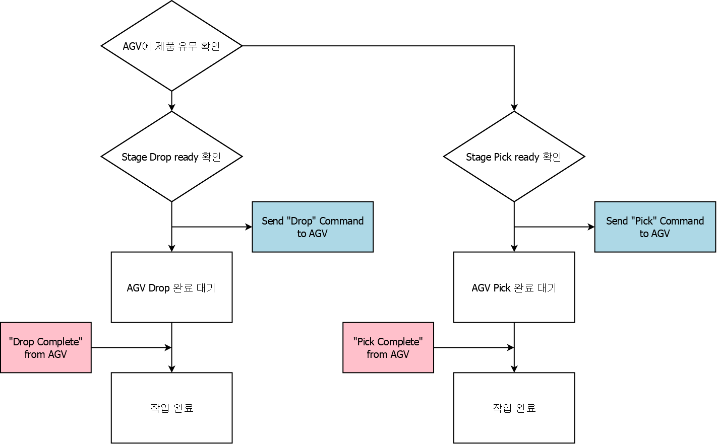
Sequence – MES(AGV)

Slide 24
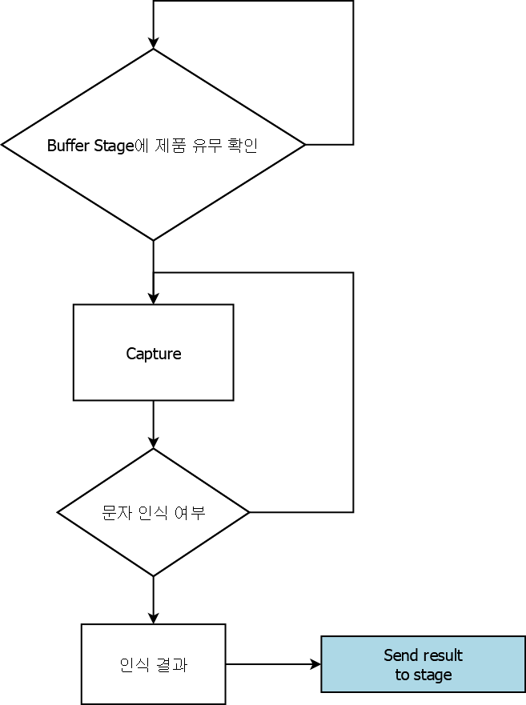
Sequence – MES(Stage)

Slide 25
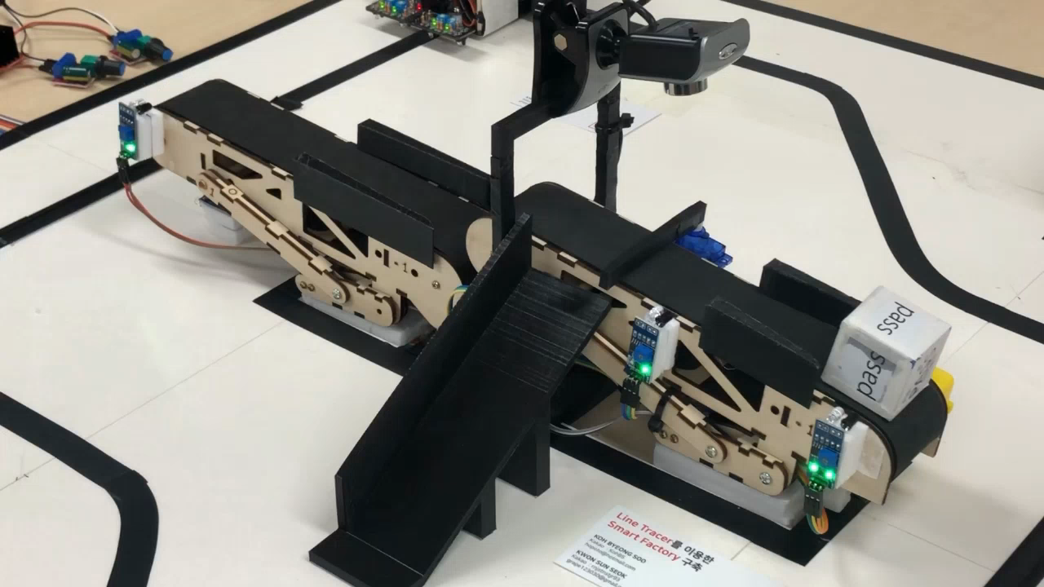
시연 영상 – Pass cycle

Slide 26
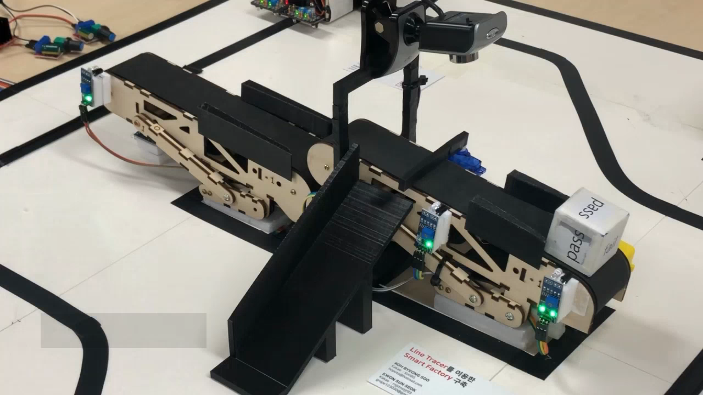
시연 영상 – Fail cycle

Slide 27
추가 개발 사항
얼굴인식을 통해 로그인 기능을 추가하고, 머신러닝을 통해 사용자의 얼굴을 학습시킨다.
AGV와 Stage를 2대 이상 운용하여, Traffic과 Job 관리를 한다.

